Slide 1

Research Work Process
인공지능 연구실
한 진

Slide 2
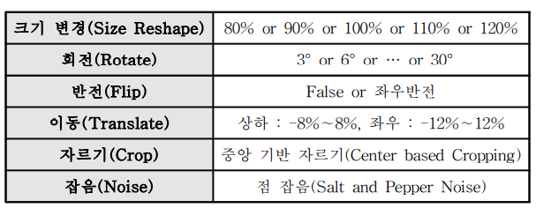
Dataset
Preprocessing Dataset

Slide 3
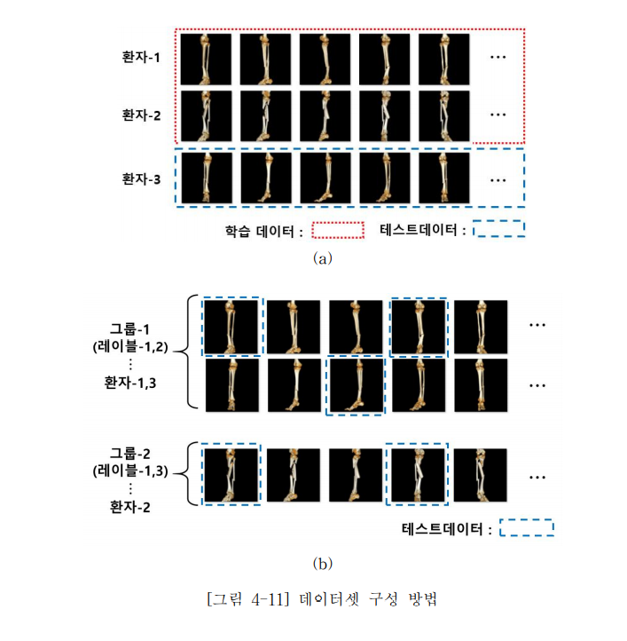
Dataset
Split Train Validation Set
(a)의 방법을으로 분류하는 것이 맞으나, 데이터의 부족으로 인해, (b)의 방법 채택
같은 레이블을 갖는 환자들을 그룹으로 묶어, 각 그룹의 랜덤한 이미지들을 테스트 데이터로 선택한다.

Slide 4
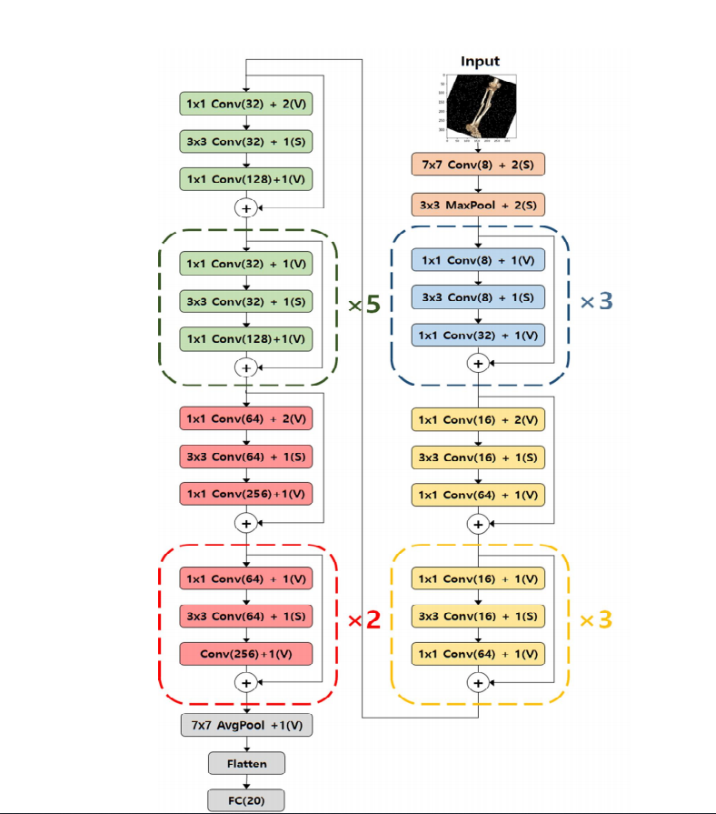
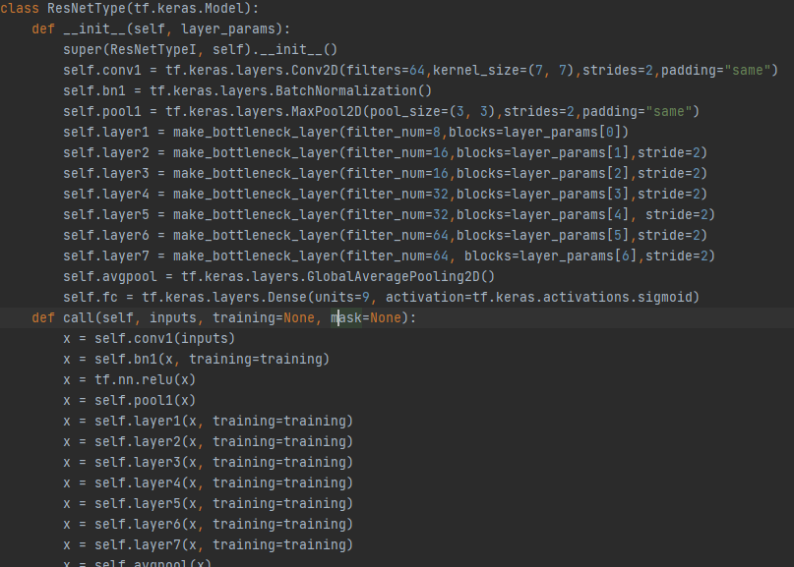
Model
Model

Slide 5
Process

